Slide 1
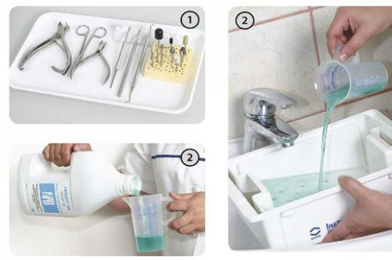
KOMBINATSIYALANGAN PEDIKYUR
Oyoqlarni kombinatsiyalangan pedikur uchun tayyorlash paytida usta qo‘llarini va amaliyot vaqtida ishlatiladigan barcha vositalarni dezinfeksiya qilishi kerak. Ayniqsa, jarayon go‘zallik salonida amalga oshirilayotgan bo‘lsa, dezinfeksiyaga alohida urg‘u berish kerak. Chunki go‘zallik saloniga turli xildagi aholi qatlamlari tashrif buyuradi

Slide 2
Agar kerak bo‘lsa, tirnoqlardagi eski qoplamani olib tashlang. Eng muammoli joylarni topish uchun qayta ishlanadigan sohani tekshiring. Shu bilan birga, mutaxassis ushbu muammolardan qanday xalos bo‘lishni va qancha mashg‘ulot talab qilishini aniq tanlaydi.

Slide 3
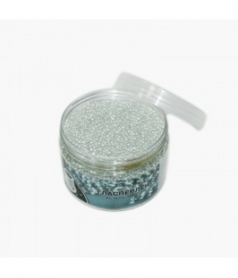
Navbat vannaga. Bu bosqich nafaqat oyoqlarni toza holatga keltiradi, balki dag‘al teri yumshatiladi. Vannaga turli efir moylari yoki dengiz tuzi qo‘shish juda foydali. Albatta, tarkibida antiseptik bo‘lishi kerak.

Slide 4
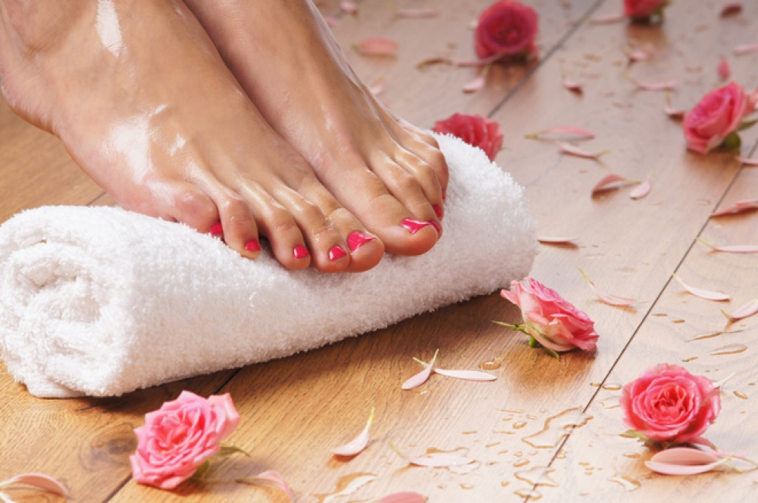
Oyoqlarni quriting. Yuqorida aytib o‘tilganidek, nam oyoqlardan qadoq terini olib tashlash juda noqulay hisoblanadi.

Slide 5
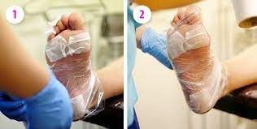
Ba’zida vanna o‘rniga teriga maxsus yumshatuvchi moddalar surtilib oyoq plyonka bilan 6 daqiqaga o‘rab qo‘yiladi (terining holatiga qarab vaqt uzaytirilishi mumkin). Belgilangan vaqtdan so‘ng yumshatuvchi modda artib tashlanadi.

Slide 6
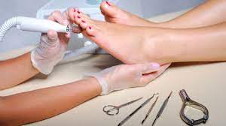
Avvaliga mutaxassis oyoqning tovon qismi va barmoq yostiqchalaridan o‘lik terini ehtiyotkorlik bilan ajratib olishi kerak. Undan keyin teri silliqlash moslamasi bilan yanada silliqlanadi.

Slide 7
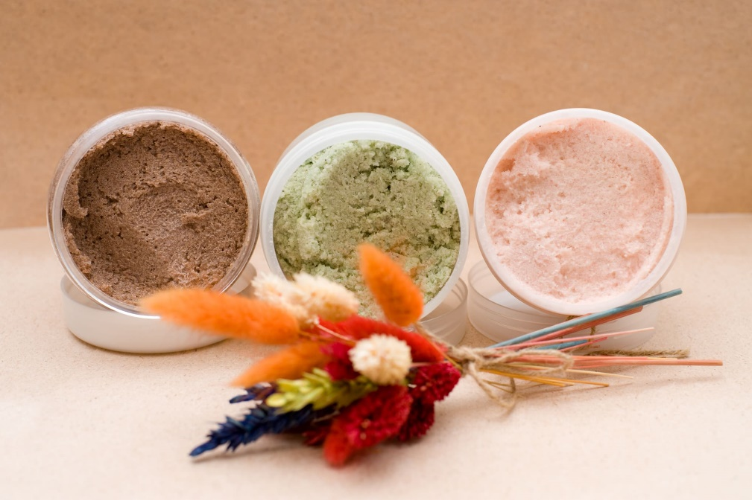
. So‘ngra oyoqlar yuviladi, quritiladi va yumshatuvchi skrab surtiladi. Skrab yordamida yengil massaj qilingandan so‘ng, yana yuvib, artiladi.

Slide 8
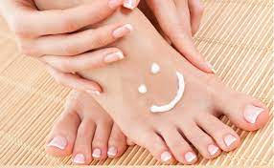
Oxirgi bosqichda mineral niqob surtilib, 3–5 daqiqa qurishi kutiladi. Niqob quriganidan so‘ng oyoqlar yana yuvib, quritiladi.

